Slide 1

АНАЛИЗ ПОВЕДЕНИЯ СИСТЕМЫ С ИСПОЛЬЗОВАНИЕМ КОНТЕКСТНЫХ ДИАГРАММ (DFD) НА ПРИМЕРЕ АИС МАГАЗИНА SUN BAG
Выполнили: Алексеев П.А., Костень А.С., Махнева А.Д., Смирнов Т.О. (К3243)
Преподаватель: Говорова Марина Михайловна

Slide 2

Предметная область: сеть магазинов сумок Sun Bag
Контроль закупки товара и продаж в нескольких магазинах.
Рисунок 1 – Счастливый обладатель продукции Sun Bag

Slide 3
Цель
Цель работы: проектирование функциональной модели АИС «Компания Sun Bag».
Фирма «ХЕХ» получила заказ на разработку АИС для сети магазинов сумок Sun Bag. Нам необходимо было выполнить первый этап проектирования: провести анализ функционального поведения системы и построить модель системы с использованием методологии контекстных диаграмм (DFD).

Slide 4
Методы и средства выполнения проекта
Методология работы над проектом: Agile
Метод выполнения диаграмм: DFD
Средства выполнения: CA Erwin Process Modeler, MS PowerPoint

Slide 5
Работа над поставленными задачами
Назначение ИС: автоматизация формирования отчетов для сотрудников компании Sun Bag.

Slide 6
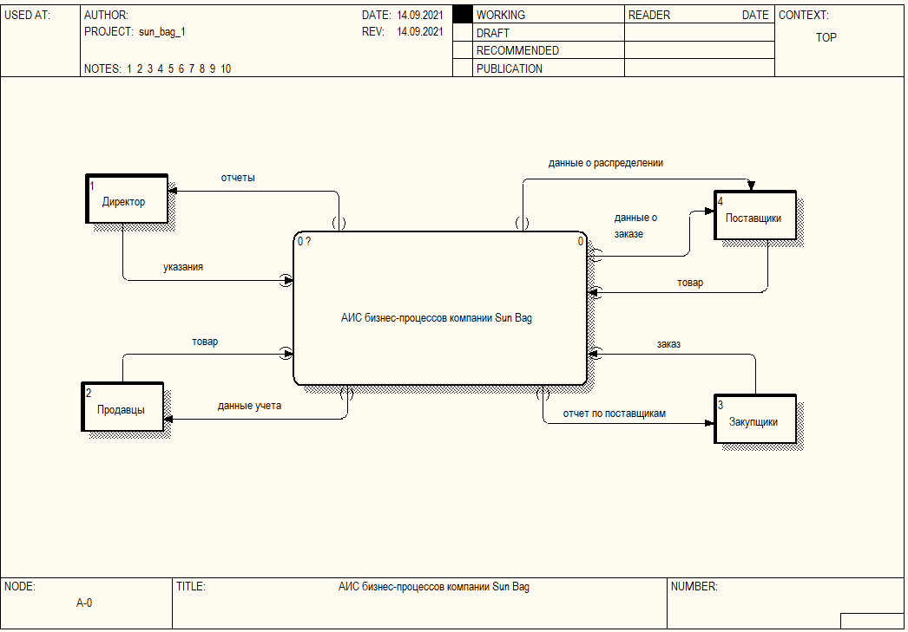
Рисунок 2 – Диаграмма уровня А-0

Slide 7
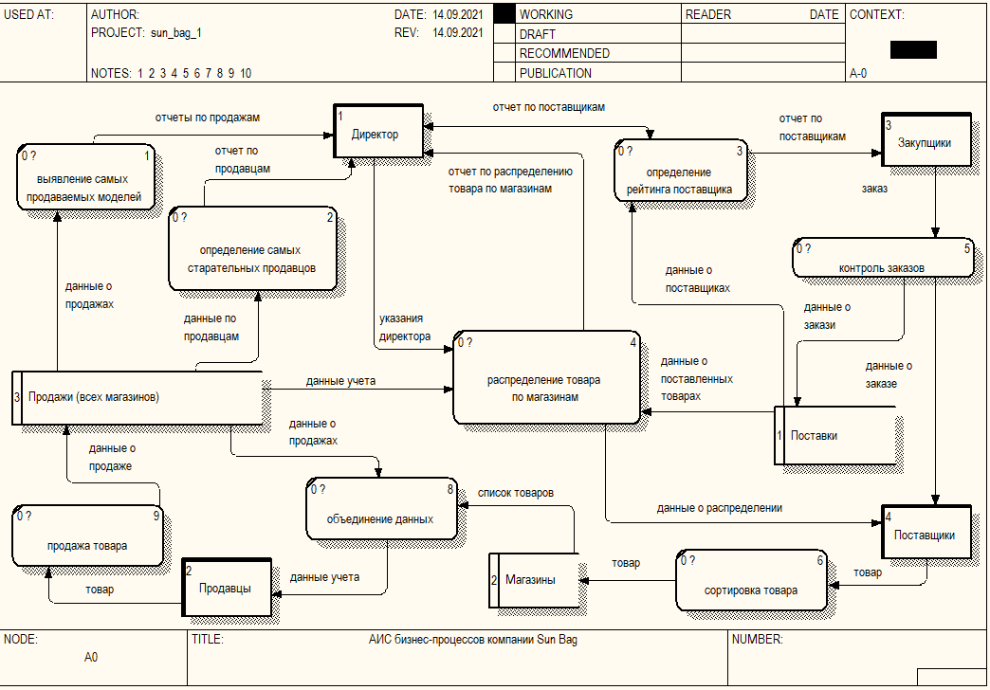
Рисунок 3 – Диаграмма уровня А0

Slide 8
Выводы
Мы научились исследовать предметную область на уровне анализа поведения системы с использованием DFD.
Освоили базовые навыки работы в CA Erwin Process Modeler.
Выполнили DF-диаграммы уровней А-0 и А0.

Slide 9

Спасибо за внимание!
www.ifmo.ru

